Slide 1
สรุปผลการดำเนินงานสมาคมแม่บ้านสาธารณสุขสาขาจังหวัดเพชรบูรณ์
กลุ่มงานส่งเสริมสุขภาพ 29 ตุลาคม 2564

Slide 2
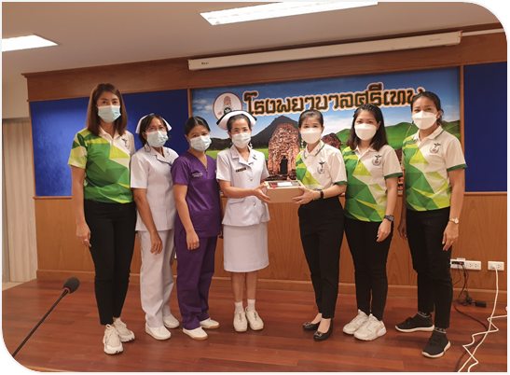
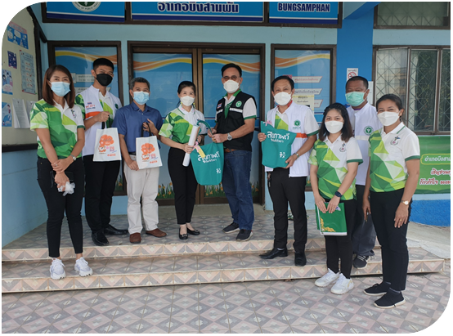
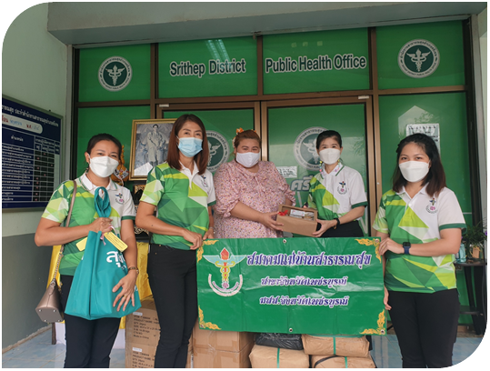
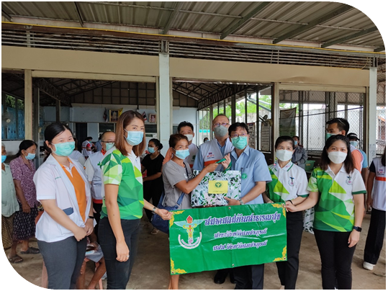
เยี่ยมเสริมพลังเจ้าหน้าที่ผู้ปฏิบัติงานสุขภาพจิตเยียวยาจิตใจ ผู้ประสบภาวะวิกฤติ (MCATT)
วันที่ 7 ตุลาคม 2564 ลงพื้นที่ให้กำลังใจผู้ประสบอุทกภัย และเยี่ยมเสริมพลังเจ้าหน้าที่ผู้ปฏิบัติงานสุขภาพจิตเยียวยาจิตใจผู้ประสบภาวะวิกฤติ (MCATT) ของอำเภอวิเชียรบุรี ศรีเทพ และบึงสามพัน

Slide 3
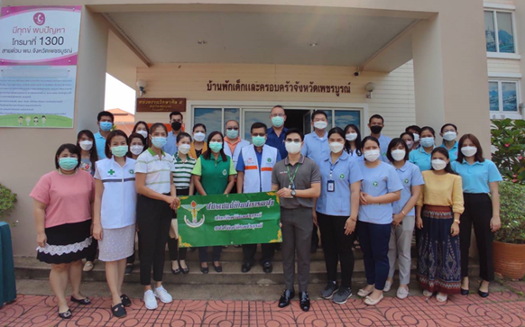
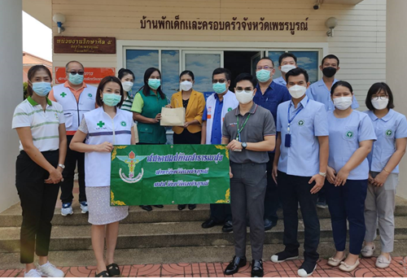
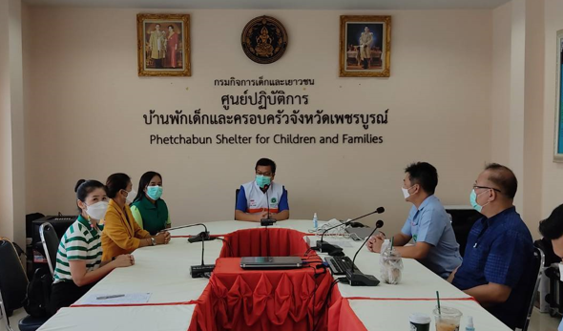
ประเมินความเครียดให้แก่เยาวชนและเจ้าหน้าที่ในบ้านพักเด็กและครอบครัวจังหวัดเพชรบูรณ์
วันที่ 8 ตุลาคม 2564 ร่วมกับศูนย์สุขภาพจิตที่ 2 พิษณุโลก และโรงพยาบาลจิตเวชพิษณุโลก ออกประเมินความเครียดให้แก่เยาวชนและเจ้าหน้าที่ในบ้านพักเด็กและครอบครัวจังหวัดเพชรบูรณ์ พร้อมทั้งมอบของเพื่อเยียวยาจิตใจแก่เยาวชน และร่วมประชุมวางแผนเพื่อแก้ไขปัญหาและช่วยเหลือเยาวชนที่ได้รับความเดือดร้อน

Slide 4
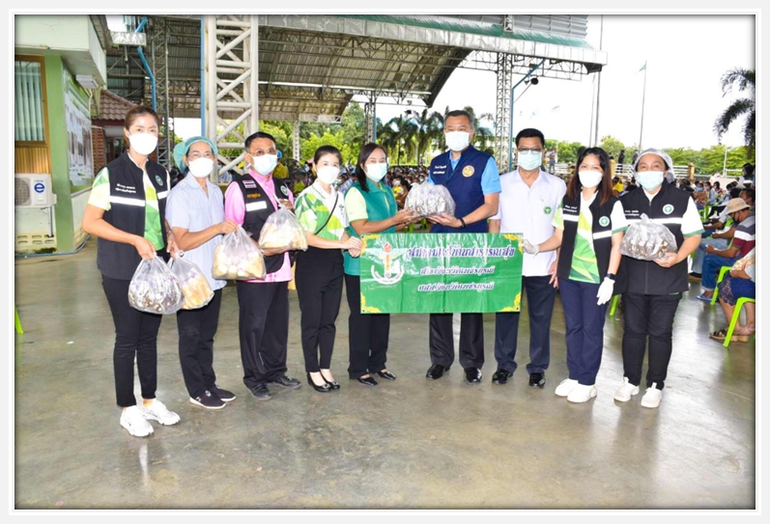
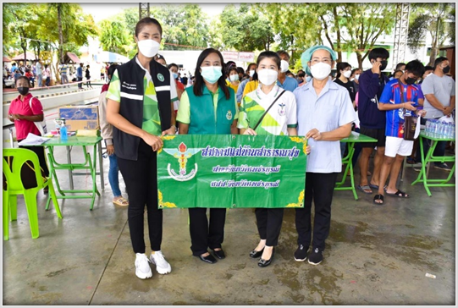
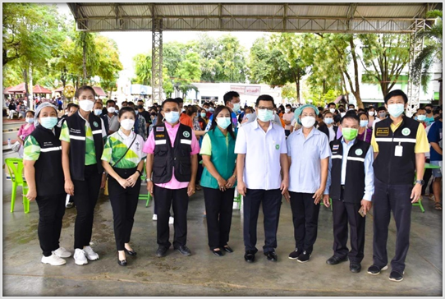
ตรวจเยี่ยมให้กำลังใจเจ้าหน้าที่ให้บริการฉีดวัคซีนป้องกันโรคโควิด 19 แก่ประชาชน ณ หน่วยฉีดวัคซีนโรงเรียน เพชรพิทยาคม
วันที่ 15 ตุลาคม 2564 ตรวจเยี่ยมให้กำลังใจพร้อมทั้งมอบอาหารว่างให้แก่เจ้าหน้าที่ที่ปฏิบัติงานในการให้บริการฉีดวัคซีนป้องกันโรคโควิด 19 แก่ประชาชน ณ หน่วยฉีดวัคซีนโรงเรียน เพชรพิทยาคม
อำเภอเมือง จังหวัดเพชรบูรณ์

Slide 5
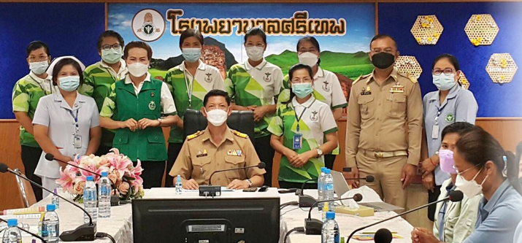
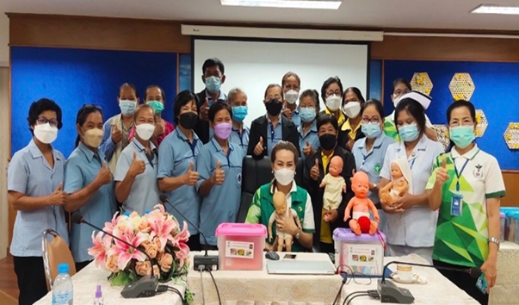
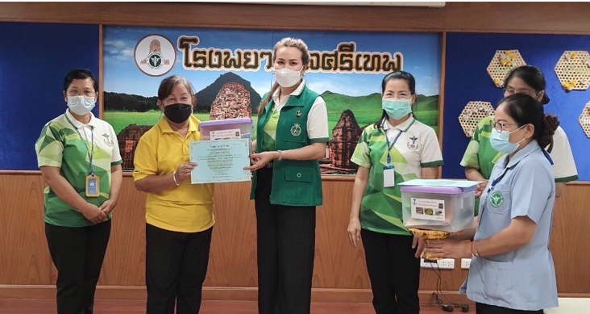
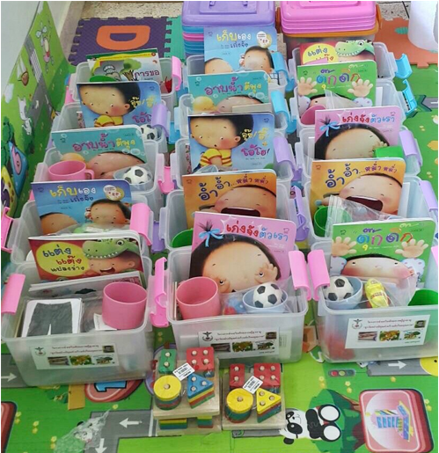
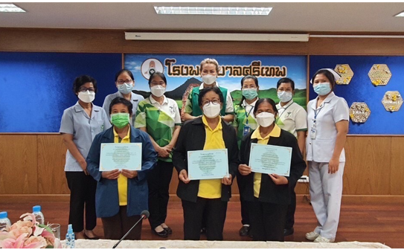
มสส.อ.ศรีเทพ จัดอบรมเชิงปฏิบัติการ “ส่งเสริมศักยภาพผู้สูงอายุ สูงวัยอย่างมีคุณค่าสร้างเด็กไทยคุณภาพ
วันที่ 18 ตุลาคม 2564 มสส.อ.ศรีเทพ จัดอบรมเชิงปฏิบัติการ “ส่งเสริมศักยภาพผู้สูงอายุ สูงวัยอย่างมีคุณค่าสร้างเด็กไทยคุณภาพ พร้อมทั้งมอบชุดส่งเสริมพัฒนาการเด็กปฐมวัย 0-5 ปี ณ ห้องประชุมศรีถมรัตน์ โรงพยาบาลศรีเทพ

